Slide 1
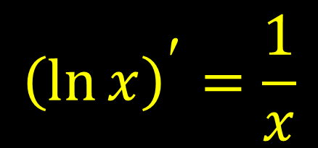
Разбор заданий
$${\left(\ln{x}\right)}^{′}=\frac{1}{x}$$
Найдите наибольшее значение функции
$$y=ln{\left(x+11\right)}^{12}−12x на отрезке \left[−10,5;0\right]$$
$$Упростим функцию y=ln{\left(x+11\right)}^{12}−12x=12ln\left(x+11\right)−12x$$
$$y^{′}=\frac{12}{x+11}∗{\left(x+11\right)}^{′}−12$$
$$−12x=120, x=−10$$
$$\frac{12}{x+11}−12=0$$
$$y\left(−10\right)= ln{\left(−10+11\right)}^{12}−12∗\left(−10\right)=120$$
$$\frac{12−12x−132}{x+11}=0$$
Ответ: 120

Slide 2
Разбор заданий
Митя, Артем, Паша и Женя учредили компанию с уставным капиталом 200000 рублей. Митя внес 18% уставного капитала, Артем — 60000 рублей, Паша — 0,18 уставного капитала, а оставшуюся часть капитала внес Женя. Учредители договорились делить ежегодную прибыль пропорционально внесенному в уставной капитал вкладу. Какая сумма от прибыли 1100000 рублей причитается Жене? Ответ дайте в рублях.
$\frac{60000}{200000}∗100\%=30\%$ уставного капитала.
Артем внес
$$Тогда Женя внес 100−18−18−30=34\% уставного капитала.$$
Таким образом от прибыли 1100000 Жене причитается
$0,34∗1100000=374000$ рублей
Ответ: 374000

Slide 3
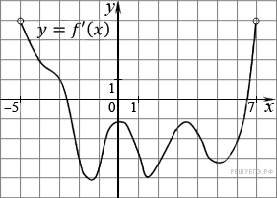
Разбор заданий
На рисунке изображен график производной функции f(x), определенной на интервале (−5; 7). Найдите промежутки убывания функции f(x). В ответе укажите сумму целых точек, входящих в эти промежутки.
-2+(-1)+0+1+2+3+4+5+6=18
-2
-1
2
3
4
5
6
Ответ: 18

Slide 4
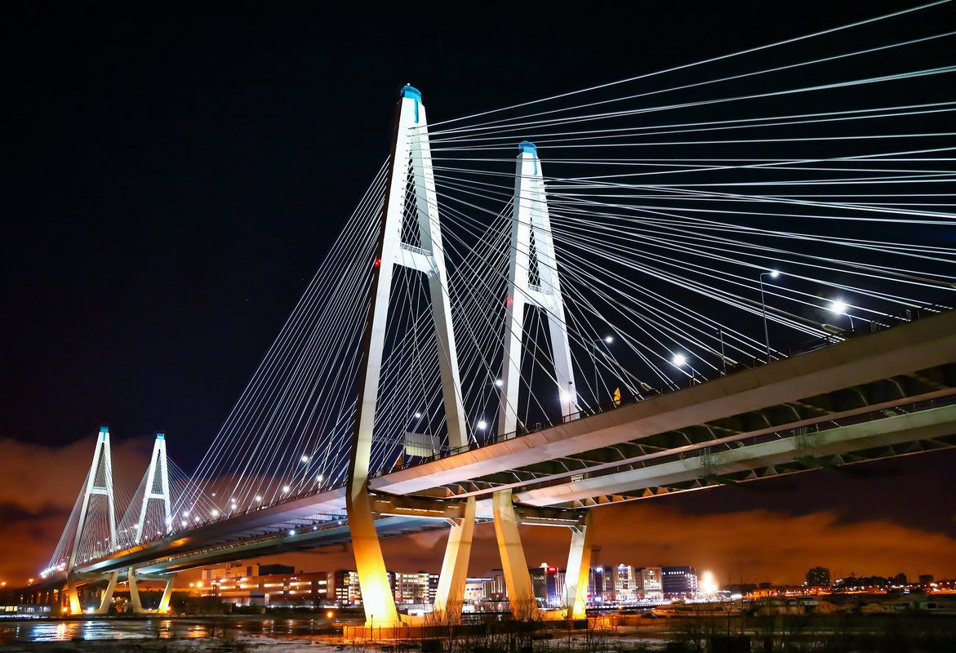
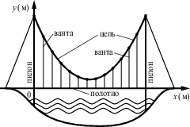
Вантовый мост
$$Линия, по которой провисает цепь моста, имеет уравнение y=0,0013x^{2}−0,35x+27$$
Найдите длину ванты, расположенной в 30 метрах от пилона.
$$y\left(30\right)=0,0013{∗30}^{2}−0,35∗30+27=1,17−10,5+27=17,67$$
Ответ: 17,67

Slide 5
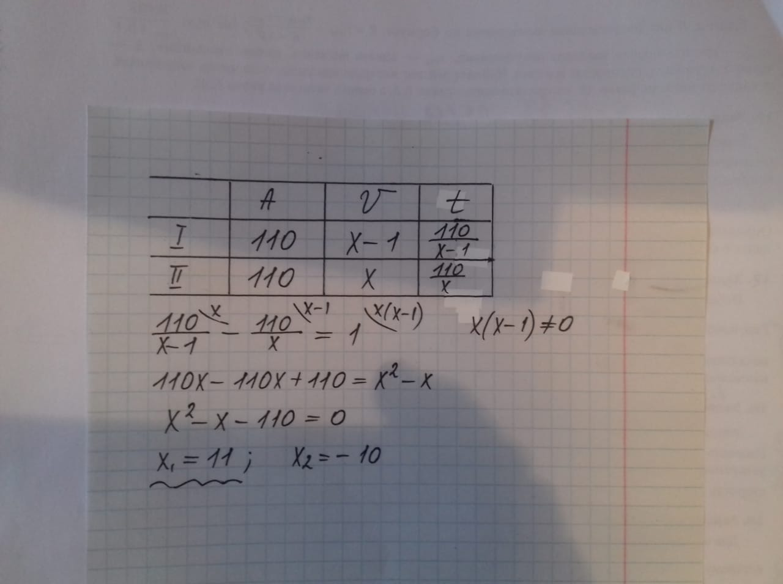
Разбор заданий
Первая труба пропускает на 1 литр воды в минуту меньше, чем вторая. Сколько литров воды в минуту пропускает первая труба, если резервуар объемом 110 литров она заполняет на 1 минуту дольше, чем вторая труба?
Ответ: 10

Slide 6
Разбор заданий
Второй сухогруз переместился относительно первого за 12 мин

Slide 7
Разбор заданий
Изюм получается в процессе сушки винограда. Сколько килограммов винограда потребуется для получения 20 килограммов изюма, если виноград содержит 90% воды, а изюм содержит 5% воды?
 | виноград | изюм
Масса влаги | 90% | 5%
Масса «сухого вещества» | 10% | 95%
Масса продукта | x | 20
$$0,95∗20=0,1x$$
$$0,1x=19, x=190$$
Ответ: 190

Slide 8
